Slide 1
Informatik-Biber 2022
Lösungen und Bezug zur Informatik

Slide 2
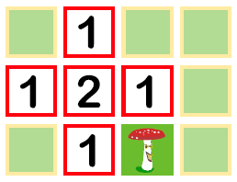
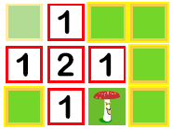
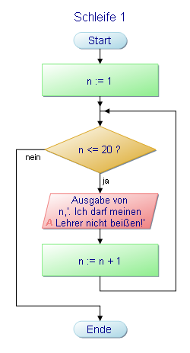
Aufgabe 1: Achtung Fliegenpilz
Die Zahl gibt an, wie viele Fliegenpilze auf Nachbarfeldern sind
→ Auf welchen Feldern sind bestimmt keine Fliegenpilze?
Das ist Informatik
Algorithmen: Folgen einfacher Anweisungen und Befehle Ausführung Schritt für Schritt
Schleifen: Wiederholung einer Gruppe von Anweisungen
Schleifen-Beispiel

Slide 3
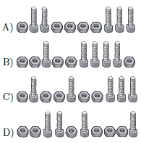
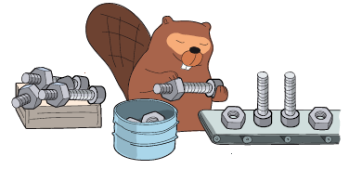
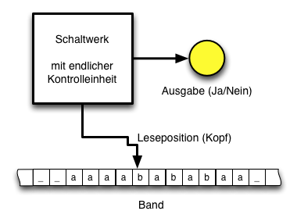
Aufgabe 2: Schrauben und Muttern
Vorgehen:
Mutter vom Fliessband → in den Eimer
Schraube vom Fliessband → Mutter aus Eimer drauf
Fehlerquellen:
Schraube vom Fliessband, aber keine Mutter im Eimer
Fliessband leer & noch Muttern im Eimer
→ Welches Fliessband kann fehlerlos bearbeitet werden?
Das ist Informatik
Endliche Automaten: Strikte Regeln für das Erzeugen von Sprachen
Entscheidend bei der Entwicklung von Programmiersprachen
Anwendung: Mustererkennung
Touringmaschine

Slide 4
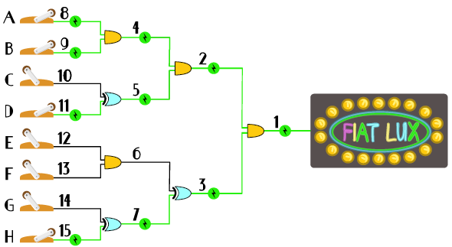
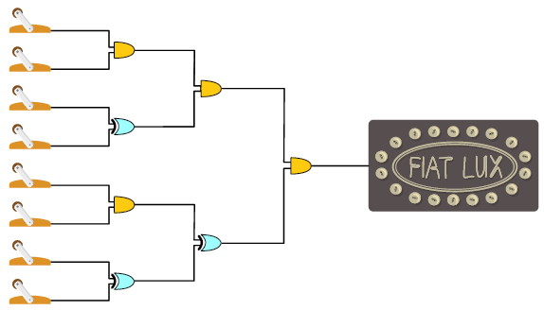
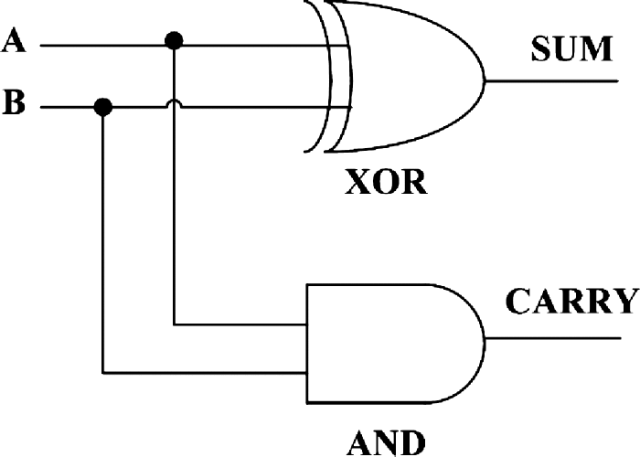
Aufgabe 3: Fiat Lux
Schalter an / Schalter aus
Ausgang an, wenn beide Eingänge an
Ausgang an, wenn genau 1 Eingang an
→ Leuchtreklame soll brennen!
Mehrere Lösungen!!!
Das ist Informatik
Boolesche Variablen: Entweder wahr oder falsch (1 oder 0)
Transistoren: Kleinste Bausteine eines Computers
Gatter: UND-Gatter & Exklusiv-ODER-Gatter
Halbaddierer

Slide 5
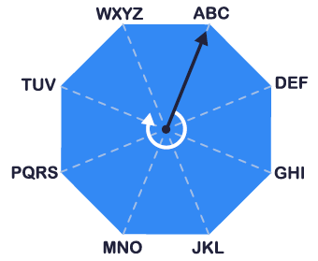
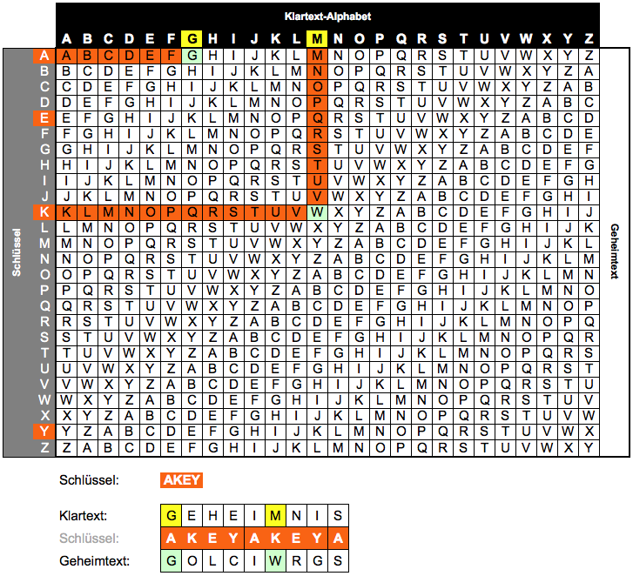
Aufgabe 4: Code 8
Verschlüsselung
Zu Beginn steht Zeiger auf ABC
Erste Ziffer: Drehung im Uhrzeigersinn
Zweite Ziffer: Welcher Buchstabe
→ Was bedeutet der Code 22-61-62-74?
Das ist Informatik
Polyalphabetische Codierung: → Ersetzen jedes Buchstaben durch einen Code → Gleicher Buchstabe ergibt nicht immer gleichen Code
Kryptographie Geheimschriften
Vigenere-Verschlüsselung

Slide 6
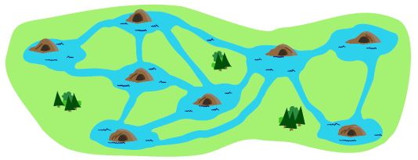
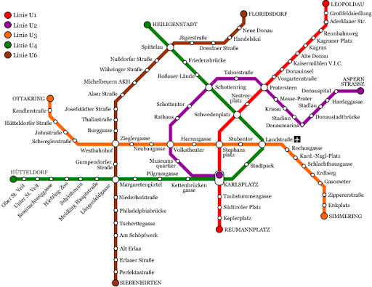
Aufgabe 5: Lilis Nachbarn
Lili, Simon und Peter haben je 4 Nachbarn
Simon und Peter sind Ninas einzige Nachbarn
→ Wo wohnt Lili?
Das ist Informatik
Abstraktion:
Realität abbilden in ein Modell Vereinfachung durch Wahl einer guten Darstellung
Graphentheorie: Darstellung der Realität durch Knoten und Kanten
Darstellung von Tramlinien

Slide 7
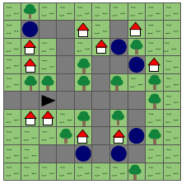
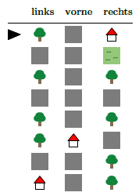
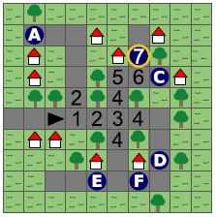
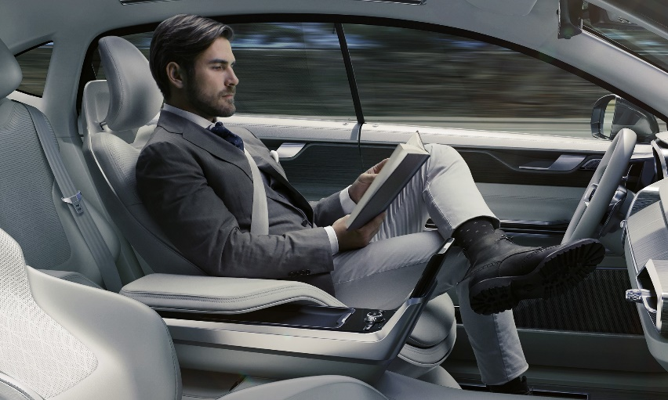
Aufgabe 6: Roboter Tina
→ An welchem dunkelblauen Punkt befindet sich Tina am Ende?
Das ist Informatik
Roboter: Speziell ausgestattete Computer mit Sensoren & Aktoren
Sensoren: Erfassen Informationen aus ihrer Umwelt
Aktoren: Aktionen aufgrund der Resultate der Sensor-Auswertung
Selbstfahrende Autos

Slide 8
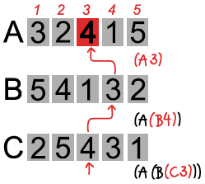
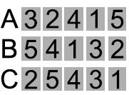
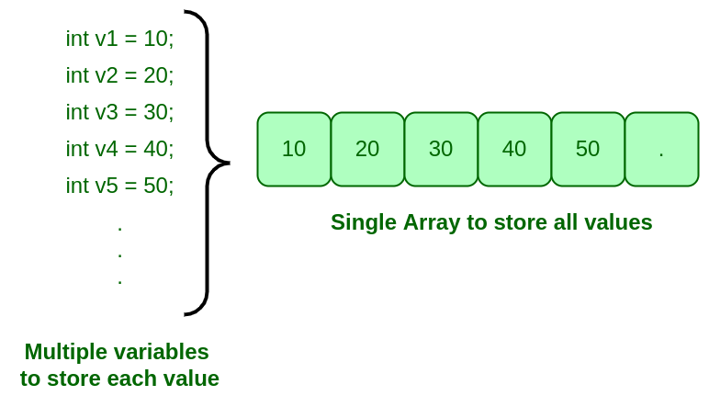
Aufgabe 7: Datenfolgen
(X, 2) = 3
Eine solche Zahl kann selber Position sein: (X (X, 2)) = (X, 3) = 2
→ (A, (B, (C, 3)))?
Das ist Informatik
Einsatz von Computern als Datenverarbeitung
Datenstrukturen: Daten geschickt speichern & effizient lesen
Array: eine feste Anzahl Daten an aufeinanderfolgenden Positionen speichern
Array-Beispiel

Slide 9
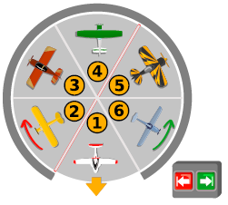
Aufgabe 8: Rundhangar
Die Tasten bewegen das Rad um 1 Position
→ Welche Reihenfolge braucht am meisten Tasten?
Das ist Informatik
Laufzeiteffizienz: Zeitdauer der Durchführung eines Algorithmus
Speichereffizienz: Grösse des benutzten Speichers
Ersparnis in einer Ressource → höheren Kosten einer anderen
Sortieralgorithmen

Slide 10
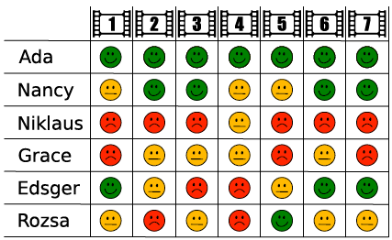
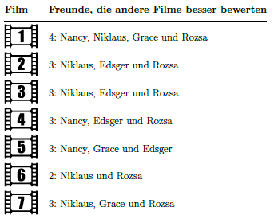
Aufgabe 9: Filmabend
Favorit!
Jeder gibt dem
Film seine beste
Wertung
Ändere so wenig
Wertungen wie möglich,
so dass es einen Favoriten gibt.
Das ist Informatik
Algorithmen:
Folgen einfacher Anweisungen und Befehle Ausführung Schritt für Schritt
Laufzeiteffizienz: Zeitdauer der Durchführung eines Algorithmus
Schleifen-Beispiel

Slide 11
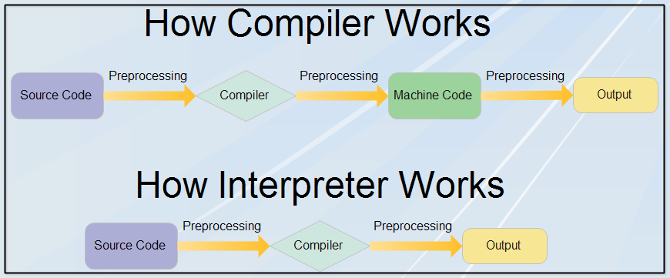
Aufgabe 10: Tic-Tac-Toe Endstand
Welcher Endstand ist möglich?
Das ist Informatik
Regeln sind sehr wichtig in der Computertechnik.
Ein Interpreter überprüft beim Ausführen eines
Programms, ob der eingegebene Text den
Syntaxregeln entspricht.
Interpreter in der Computertechnik

Slide 12
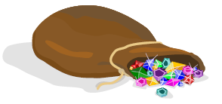
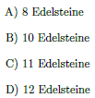
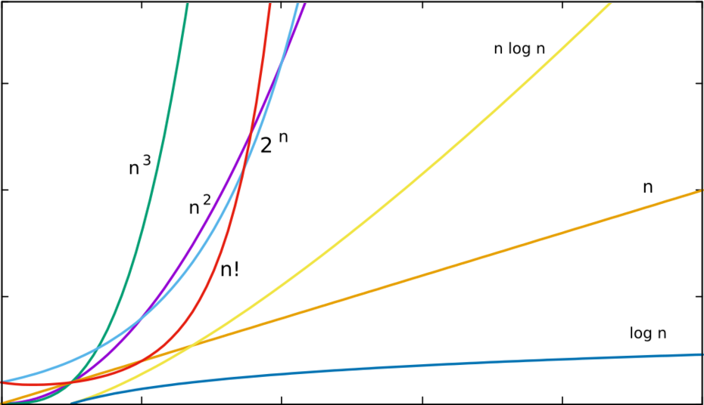
Aufgabe 11: Wertvolle Steine
Unterschiedlich wertvolle Steine
Dreimal: 4 Steine wählen & Frage: der Wertvollste?
Danach ist bekannt, welcher Stein der wertvollste ist!
→ Wie viele Steine gibt es im Beutel?
Das ist Informatik
Algorithmen:
Folgen einfacher Anweisungen und Befehle Ausführung
Schritt für Schritt
Der Algorithmus versagt für Sammlungsgrössen mit
mehr als 10 Steinen.
Komplexität von Algorithmen

Slide 13
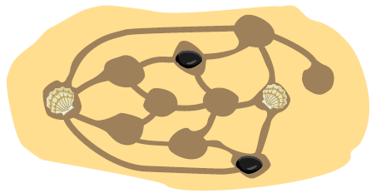
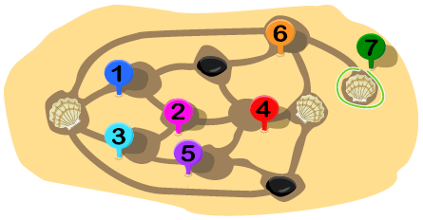
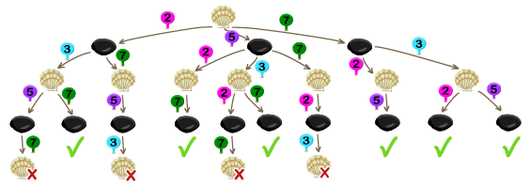
Aufgabe 12: Muscheln und Steine
Muschel ist am Zug!
Wo setzen, um zu gewinnen?
Abwechselnd Muschel & Stein in Mulde setzen
Zwei gleiche Figuren in verbundenen Mulden → Verloren
Das ist Informatik
Spieltheorie: Es werden Ausgänge von Spielen betrachtet
Spielbaum: Stellt die möglichen Züge systematisch dar
Algorithmen zur Auswertung von Spielbäumen → Spiel-Computer
Spielbaum

Slide 14
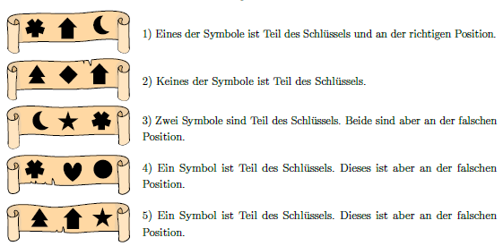
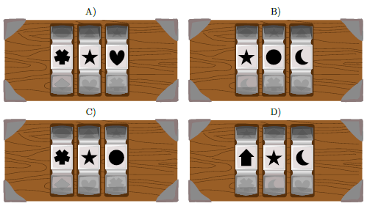
Aufgabe 13: Maria auf Schatzsuche
Das ist Informatik
Ausschlussverfahren: In jedem Schritt unmögliche Lösungen ausschliessen
Brute-Force:
Alle Möglichkeiten ausprobieren
Backtracking - Damenproblem

Slide 15
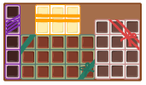
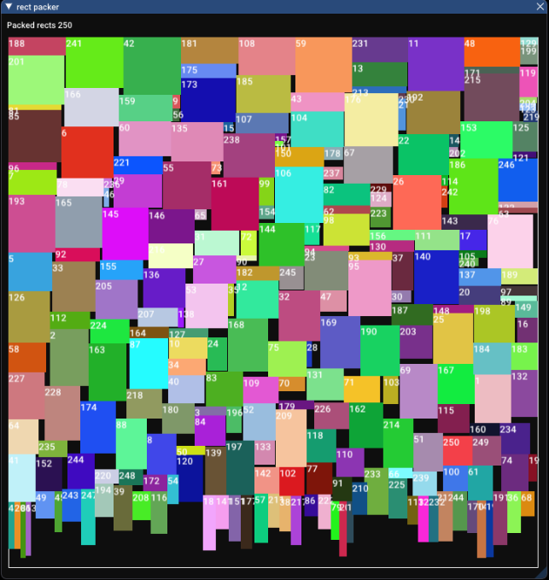
Aufgabe 14: Pralines einpacken
Pralinen-Schachteln in einer Kiste
Anders anordnen → kleinere Kiste möglich
→ Wie müssen die Schachteln gelegt werden?
Das ist Informatik
Optimierungsproblem: Rectangle Packing
Ein NP-vollständiges Problem
→ sehr wahrscheinlich keine effiziente Lösung
Anwendung: Logistikunternehmen
Rectangle Packing

Slide 16
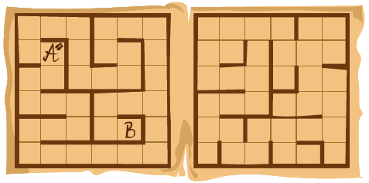
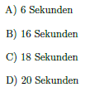
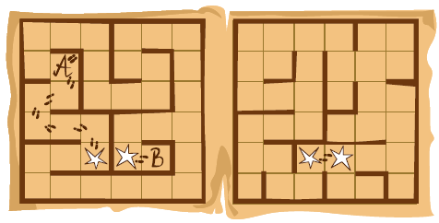
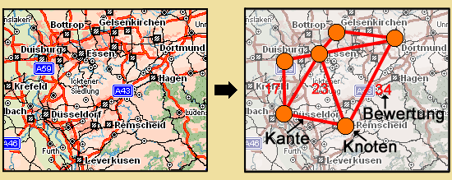
Aufgabe 15: Zauberschule
Von einem Feld zu einem benachbarten: 1 Sekunde
Von einem Stockwerk zum anderen: 5 Sekunden
→ Wie lange dauert es von A nach B?
Das ist Informatik
Routenplanung: Welches ist die schnellste Route von A nach B?
Graphentheorie: Abstraktion der Realität als Graph → Dijkstra
Navigation: Graphentheorie

Slide 17
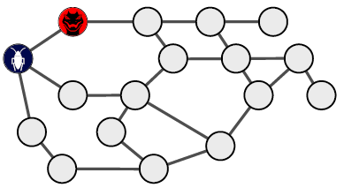
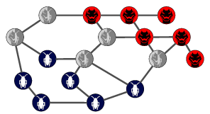
Aufgabe 16: Virus
Jeden Morgen werden alle benachbarten Knoten infiziert
Ein Knoten mit beiden Viren schaltet sich aus
Nach einigen Tagen sind alle Knoten infiziert bzw. ausgeschaltet
→ Wie sieht die Situation dann aus?
Nach 5 Tagen
Das ist Informatik
Schadsoftware: Eine Bedrohung mit unterschiedlichen Motivationen
(Datenraub, DoS, Ransomware…)
Cyberkrieg: Spionage, Sabotage, Beschädigung von Computern
Arten von Malware

Slide 18
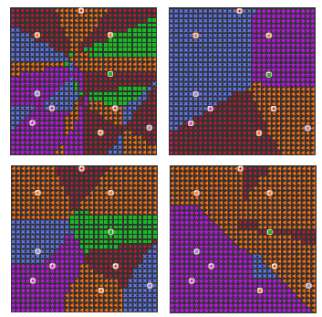
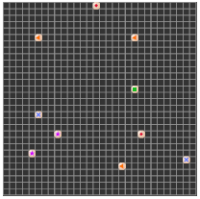
Aufgabe 17: Boden bemalen
5 Symbole
Regeln für das Bemalen von Feldern:
Das nächstgelegene Symbol
Das am weitesten weg gelegene Symbol
Das Symbol, welches am zweitnächsten ist
Das häufigste Symbol der 6 am nächsten liegenden Symbole
2
1 4
Das ist Informatik
Teilungen einer Ebene: Simulationen & Computergrafik
Voronoi-Diagramme: Regionen rund um ein Zentrum
Anwendung: Verfahren, um Durchschnittswerte zu berechnen
z.B. Niederschlagsmenge
Voronoi-Diagramm

Slide 19
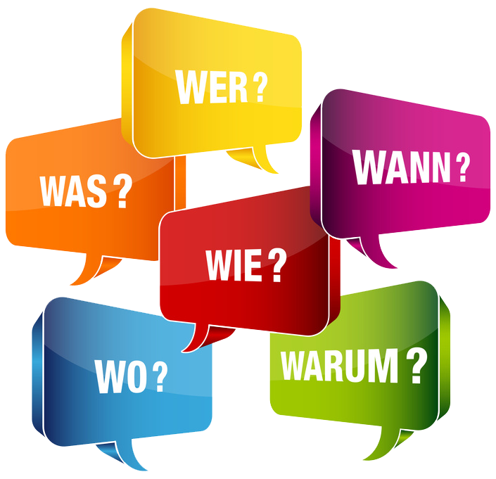
Fragen?

